Slide 1
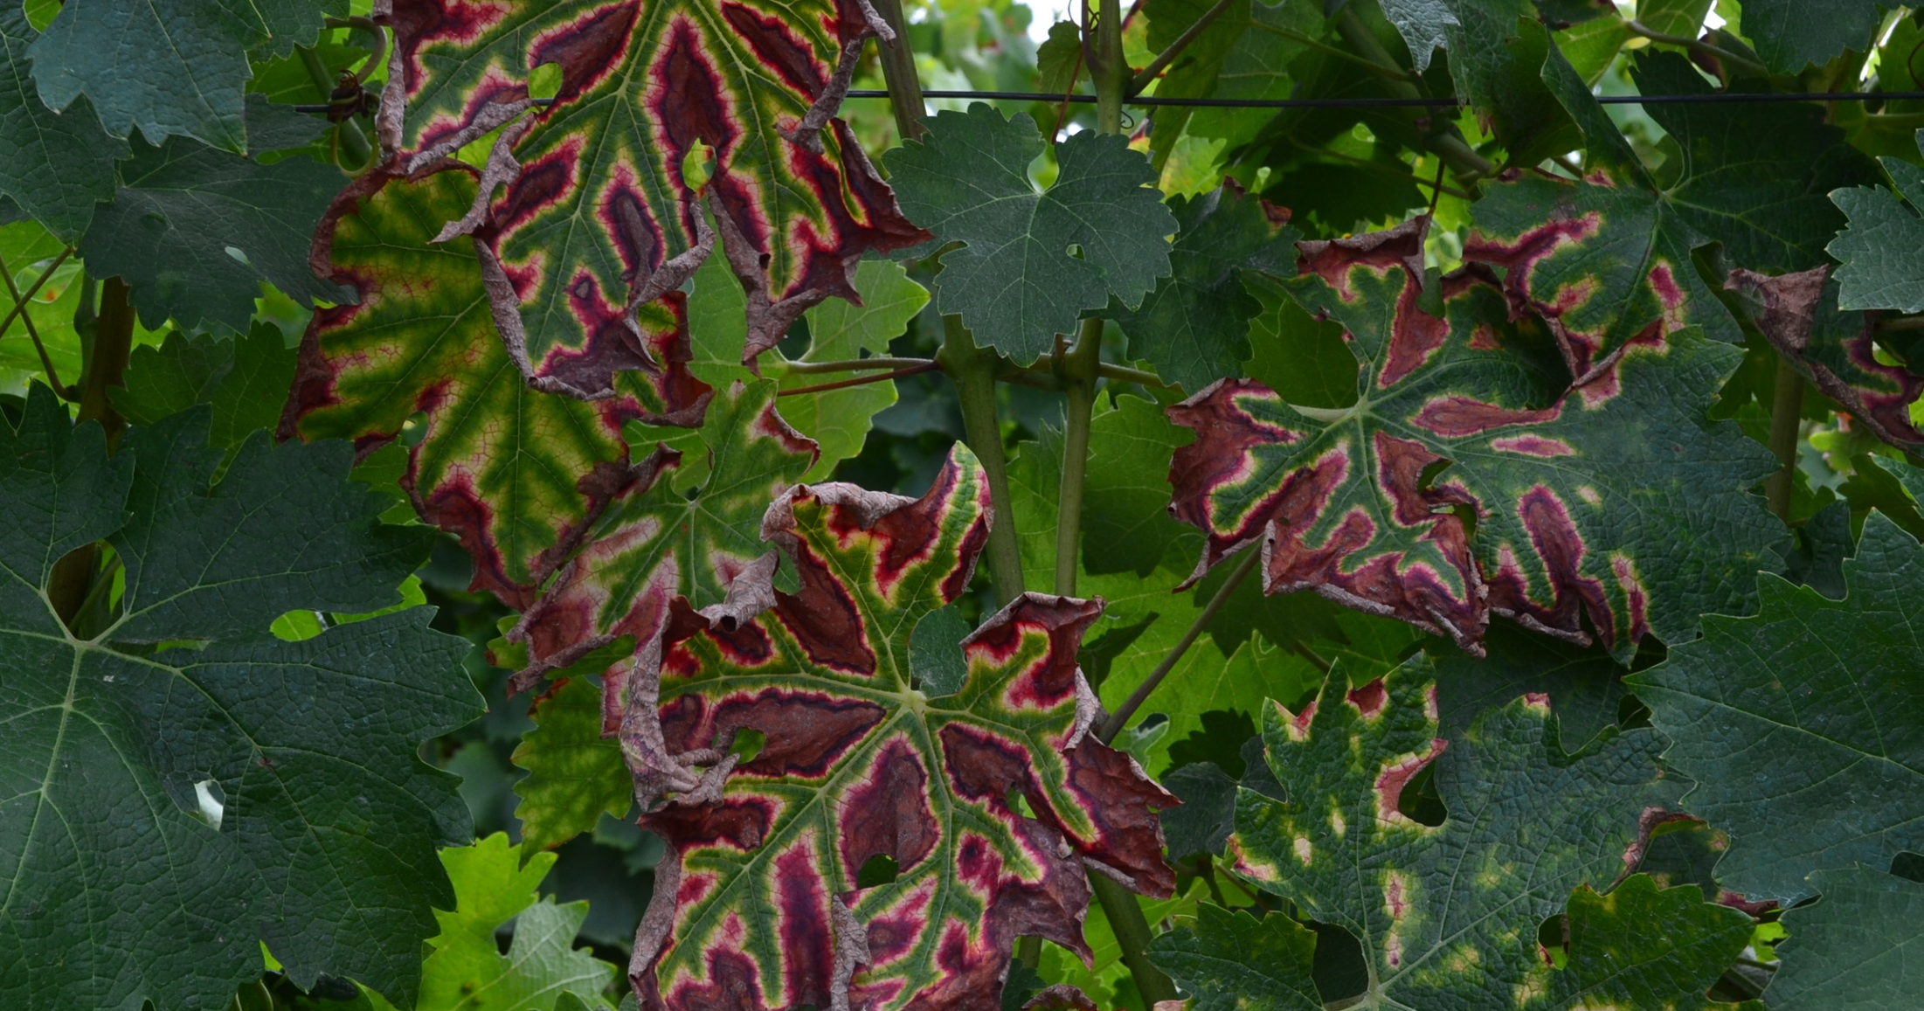
Primjena vrsta roda Trichoderma u zaštiti od bolesti drva vinove loze
Prikaz podataka prikupljenih u sklopu projekta WINETWORK te pregledom znanstvenih radova
Projekt je u 100%-tnom iznosu financiran sredstvima Europske unije putem Obzor 2020 programa za istraživanja i inovacije, ugovor broj 652601.

Slide 2
Pregled prezentacije
Gljive iz roda Trichoderma
Mehanizmi djelovanja
Kako Trichoderma pomaže u suzbijanju bolesti drva?
Postojeći sojevi koji se primjenjuju u vinogradarstvu
Kako primijeniti proizvode na bazi Trichoderme?
Vrijeme i način primjene
Proizvodi koji su komercijalno dostupni u EU
Kakva je efikasnost vrsta roda Trichoderma?

Slide 3
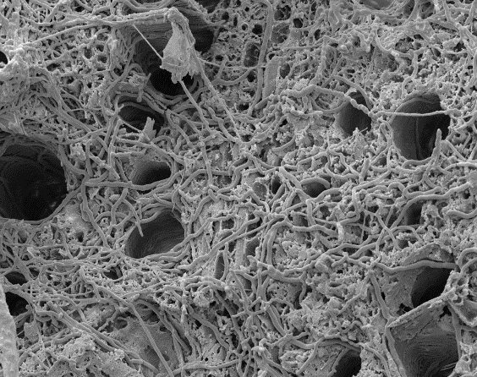
Gljive iz roda Trichoderma
Rod Trichoderma obuhvaća razne saprofitne gljive koje se uobičajeno mogu naći u tlu, na odumrlom drvnom tkivu, na biljkama, itd.
Vrste roda Trichoderma spp. su antagonisti raznoraznim patogenima.
Što to znači pojam „antagonizam”?
Antagonizam predstavlja sposobnost živog organizma da suzbije ili uspori rast i razvoj patogenog organizma.
Primjerice, antagonisti imaju sposobnost očuvanja korijena biljke od infekcije uzrokovane nekim patogenim mikroorganizmom.
Trichoderma može ograničiti razvoj patogena putem
raznih mehanizama djelovanja.

Slide 4
Gljive iz roda Trichoderma
Mehanizmi djelovanja
Antibioza
Proizvodnja tvari koje inhibiraju razvoj ostalih mikroorganizama, uključujući biljne patogene.
Kompeticija za hraniva
Trichoderma koristi iste hranive resurse kao i patogeni
Kompeticija za prostor
Trichoderma se brzo razvija u odnosu na ostale mikroorganizme
Hiperparazitizam
Uništavanje patogena putem proizvodnje enzima kojim se degradiraju stanice patogena.
Ovi mehanizmi djelovanja su svojstveni pojedinim vrsta i sojevima.

Slide 5
Kako Trichoderma pomaže u suzbijanju bolesti drva?
U zadnjih 15-ak godina provedeno je mnogo znanstvenih istraživanja s ciljem utvrđivanja efikasnosti vrsta roda Trichoderma u suzbijanju bolesti drva vinove loze.
Kako? Testiranje na patogenima: Phaeomoniella chlamydospora, Phaeoacremonium minimum, Diplodia seriata, Neofusicoccum parvum.
Pokusi in vitro i ciljana inokulacija rana od rezidbe.
Rezultati? Značajno variraju, s obzirom na metodu koja se koristila za kontrolu bolesti drva.
Širok spektar aktivnosti i mogućnost usporavanja zaraze raznih uzročnika bolesti drva.
Trichoderma može ostati vijabilna u višegodišnjem drvu čak 12 mjeseci.

Slide 6
Kako Trichoderma pomaže u suzbijanju bolesti drva?
Trichoderma je živi organizam i efikasnost njene primjene ovisi o uvjetima okoline.
Mogućnost i trajanje kolonizacije rana mogu ovisiti o raznim čimbenicima, poput fenofaze u kojoj se loza nalazi, fiziološkom stanju trsa i slično.
Zaštita rana s Trichoderma vrstama ovisi o interakciji gljive i trsa.

Slide 7
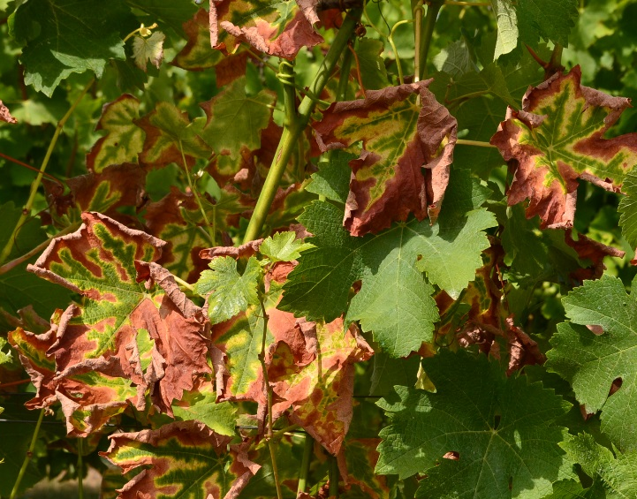
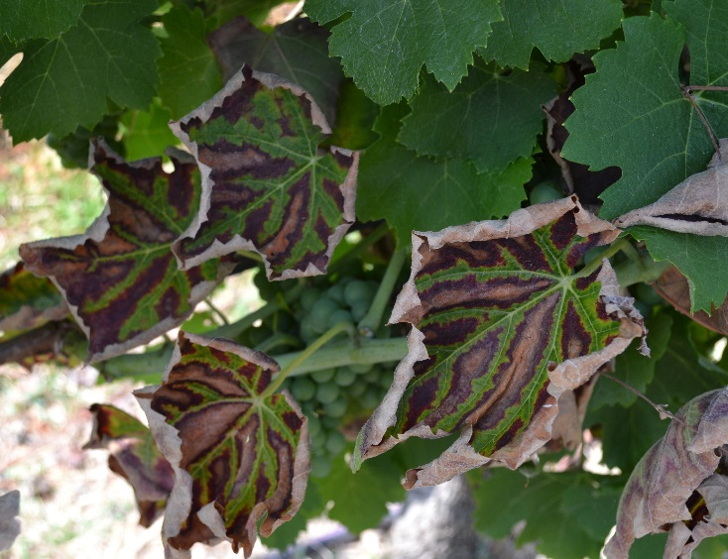
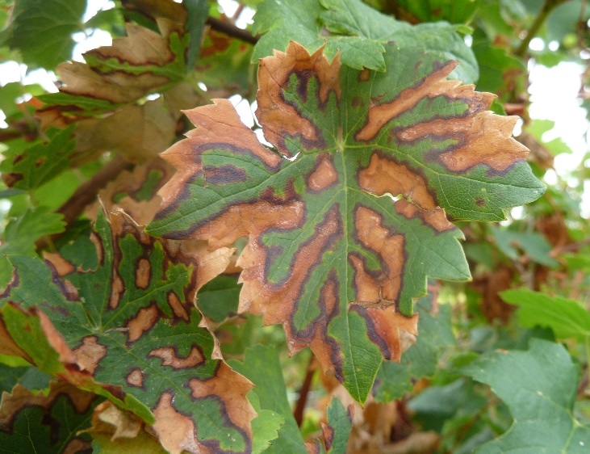
Kako Trichoderma pomaže u suzbijanju bolesti drva?
Rodu Trichoderma pripadaju razne vrste gljiva i svaka vrsta ima više sojeva.
Sojevi se razlikuju u antagonističkom potencijalu i ne mogu imati jednak učinak na sve mikroorganizme uzročnike bolesti drva.
Simptomi bolesti drva na sorti Simptomi bolesti drva na sorti Simptomi bolesti drva na sorti
Sauvignon bijeli Fer Servadou Cabernet Franc

Slide 8
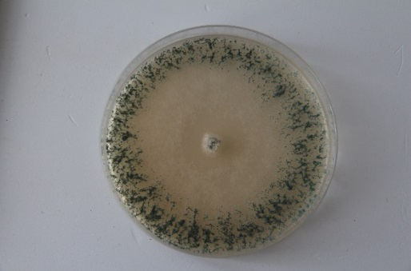
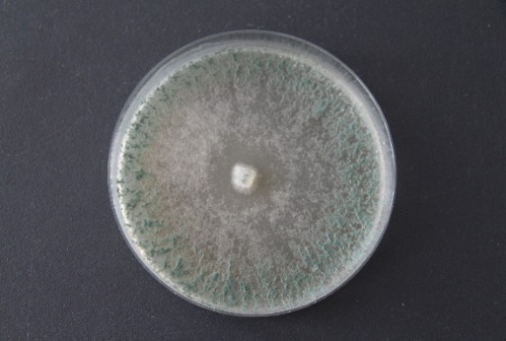
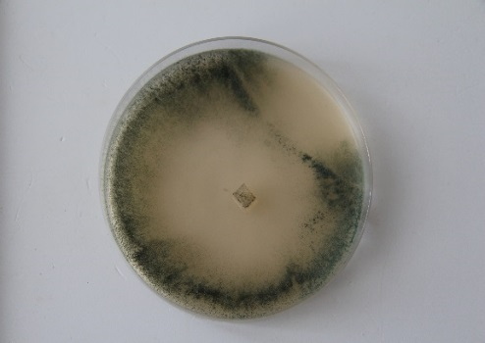
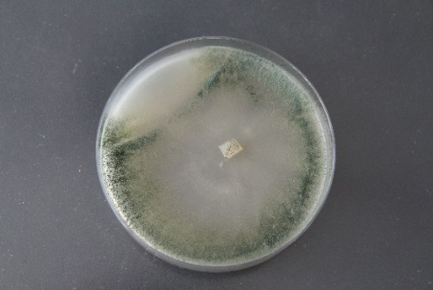
Kako Trichoderma pomaže u suzbijanju bolesti drva?
Trichoderma atroviride
Trichoderma atroviride SC1 je izolirana iz drva lijeske te je selekcionirana zbog mogućnosti jake kolonizacije rana i znatne proizvodnje enzima koji degradira stanice patogena.
Trichoderma atroviride I1237 ima mogućnost brze kolonizacije rana od rezidbe, čime se uspješno natječe s uzročnicimima bolesti za hraniva i prostor. Također posjeduje svojstva antibioze i mikoparazitizma.
T. Atroviride SC1
T. Atroviride I1237

Slide 9
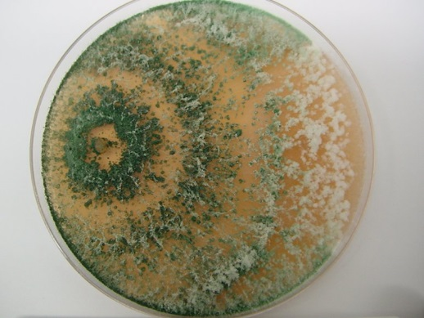
Kako Trichoderma pomaže u suzbijanju bolesti drva?
Trichoderma asperellum ICC012 and Trichoderma gamsii ICC080 mogu djelovati kao mikoparaziti na uzročnike bolesti drva pri temperaturama od 10 °C, odnosno 15 °C.
Obje vrste imaju životnu aktivnost do temperature od 5 °C i sposobne su mikoparazitirati pri porastu temperature.
T. asperellum

Slide 10
Kako Trichoderma pomaže u suzbijanju bolesti drva?
Vrste roda Trichoderma trebaju se koristiti kao preventivan tretman, budući da one nemaju kurativni učinak
Vrste roda Trichoderma mogu efikasno spriječiti infekciju rana od rezidbe od strane patogena
Budući da ima mogućnost brzog rasta, Trichoderma može u povoljnim uvjetima kolonizirati ranu od rezidbe
Ove su vrste visoko kompetitivne s ostalim mikroorganizmima
Micelij Tichoderme može kolonizirati drvenasto tkivo čak do 2 cm ispod rane i time može spriječiti razvoj spora patogena

Slide 11
Kako primijeniti proizvode na bazi Trichoderme?
ZAŠTITA RANA OD REZIDBE
Vrijeme primjene
Nakon rezidbe rane ostaju osjetljive na napad patogena dugo vremena, a najkritičniji period je do 8 tjedana nakon rezidbe.
Preporuča se primijeniti Trichodermu čim prije po završetku rezidbe
Primijeniti između faze mirovanja i faze suzenja (BBCH 00- BBCH 05)
Primijeniti pri temperaturama od 0°C do 10 °C, ovisno o soju
Potrebno je voditi računa o vremenskim uvjetima: velike količine padalina mogu isprati proizvode na bazi Trichoderme
Preporuča se saditi cijepove koji su inokulirani s Trichodermom već u rasadniku te zatim ponavljati tretman svake godine nakon rezidbe.

Slide 12
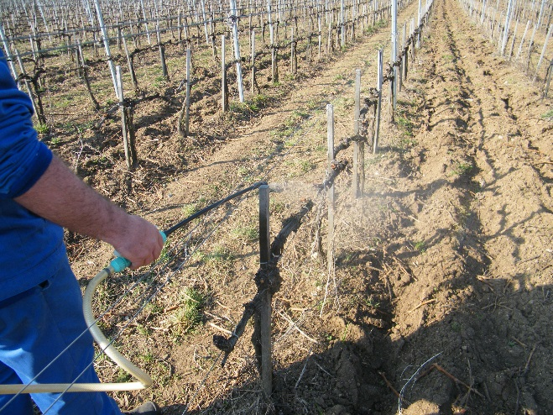
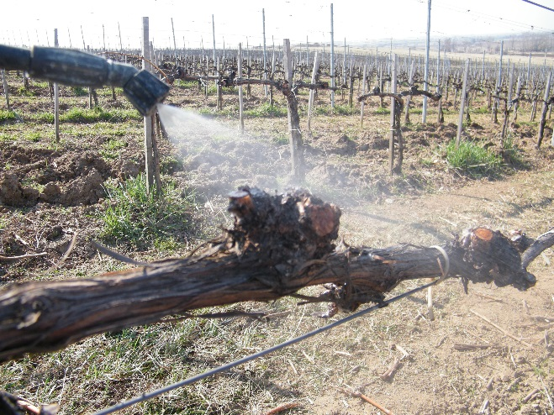
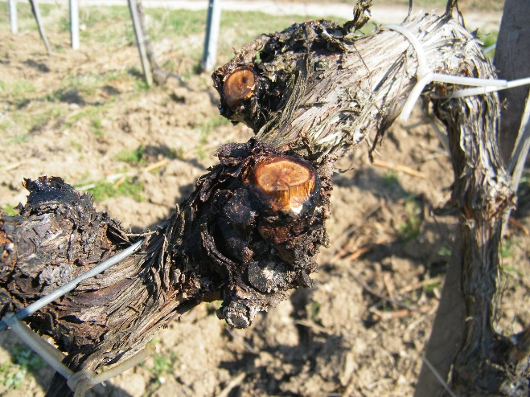
Kako primijeniti proizvode na bazi Trichoderme?
ZAŠTITA RANA OD REZIDBE
Način primjene: Prskanjem ili raspršivanjem (pomoću leđnih ili traktorskih raspršivača)
Spore se nalaze u vodenoj otopini
Lokalizirati mlaz u zonu rezidbe kako bi se izvršila zaštita rana
Koristiti velike volumene vode
Temeljito očistiti spremnik prije primjene
Aplicirati Trichodermu zasebno (ne miješati je s ostalim sredstvima)

Slide 13
Kako primijeniti proizvode na bazi Trichoderme?
ZAŠTITA RANA OD REZIDBE
Proizvodi koji su komercijalno dostupni u EU
Država | Proizvod | Doza | Sastav | Okvirna cijena na tržištu
Francuska | Esquive WP® | 4 kg/ha | Trichoderma atroviride I-1237 | 252€/ha
 | Vintec® | 200g/ha | Trichoderma atroviride SC1 | 200€/ha
Italija | Patriot Dry® | 1kg/ha | Trichoderma asperellum ICC012+ Trichoderma gamsii ICC080 | 45-50€/ha
 | Remedier® | 1kg/ha | Trichoderma asperellum ICC012+ Trichoderma gamsii ICC080 | 45-50€/ha
 | Tellus WP® | 200g/ha | Trichoderma asperellum ICC012+ Trichoderma gamsii ICC080 | 45-50€/ha
Njemačka | Vintec® | 200g/ha | Trichoderma atroviride SC1 | 180€/ha

Slide 14
Kako primijeniti proizvode na bazi Trichoderme?
ZAŠTITA RANA OD REZIDBE
Proizvodi za koje je zatražena registracija
Država | Proizvod | Sastav
Portugal | Esquive WP® | Trichoderma atroviride I-1237
Španjolska | Esquive WP® | Trichoderma atroviride I-1237
Mađarska | Vintec® | Trichoderma atroviride SC1

Slide 15
Kako primijeniti proizvode na bazi Trichoderme?
ZAŠTITA RANA OD REZIDBE
Proizvod | Primjena u fenofazi | Doza | Potrebne temperature | Potrebni vremenski uvjeti | Ostalo
Esquive WP® | BBCH 00 | 4 kg/ha u 150L vode/ha | ≥ 4 °C | Suho, bez kiše u sljedeća 4 sata | Skladištiti na sobnoj temperaturi.
Vintec® | BBCH 00- BBCH 05 | 200 g/ha u 100 L vode/ha | ≥ 10 °C | Bez kiše ili mraza nakon tretiranja | Suspenziju treba pripremiti neposredno prije primjene. Skladištiti na 0-4°C.
Patriot Dry® | BBCH 00 | 250 g/l u 400 L vode/ha | ≥ 10 °C |  | Skladištiti na < 25°C.
Remedier® | BBCH 00- BBCH 05 | 250 g/l u 400 L vode/ha | ≥ 10 °C |  | Kako bi se potaknulo klijanje spora, zamiješati sredstvo s vodom 24 sata prije primjene.
Tellus WP® | BBCH 00 | 250 g/l u 400 L vode/ha | ≥ 10 °C |  | Skladištenje na <25°C. Može se skladištiti do 15 mjeseci.

Slide 16
Kakva je efikasnost vrsta roda Trichoderma?
Kako Trichoderma djeluje na trsu?
Budući da se radi o brzorastućim gljivama, u prikladnim uvjetima Trichoderma može brzo kolonizirati rane nastale rezidbom te pritom ne čini štetu na trsu
Na taj način dolazi do jake kompeticije za hraniva i prostor s patogenim gljivama
Kolonizacijom tkiva ispod mjesta reza sprječava se ulaz patogena u višegodišnje drvo

Slide 17
Kakva je efikasnost vrsta roda Trichoderma?
Čimbenici koji utječu na djelotvornost Trichoderme
Vrsta i soj koji se koristi
Način primjene
Fenofaza u kojoj se nalazi trs
Vremensko razdoblje između rezidbe i primjene Trichoderme
Meteorološke prilike tijekom i nakon primjene
Interakcija trsa i Trichoderme
Okolišni čimbenici

Slide 18
Kakva je efikasnost vrsta roda Trichoderma?
Efikasnost primjene vrsta roda Trichoderma značajno varira s obzirom na uvjete sredine u kojoj se vrši primjena.
Također, od iznimne je važnosti da se uz primjenu vrsta roda Trichoderma u vinogradu koriste dobre proizvodne prakse s ciljem smanjenja razvoja bolesti drva, kao što su primjeren način i vrijeme rezidbe, smanjenje količine infektivnog inokuluma u vinogradu, održavanje dobre kondicije trsova,…

Slide 19
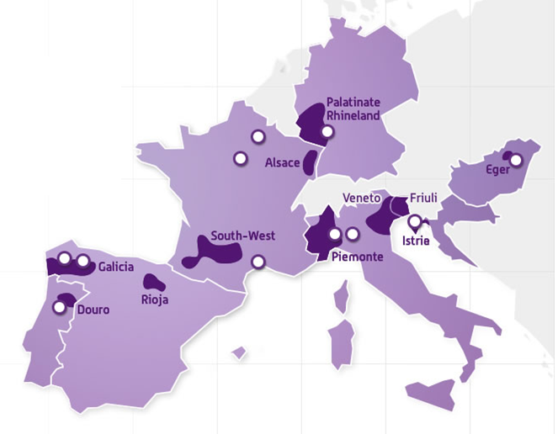
Projekt WINETWORK
Ova je prezentacija realizirana u sklopu projekta WINETWORK, koji se od 2015. do 2017. godine provodio u 10 europskih vinogradarskih regija i 7 EU država.
Više informacija o projektu na www.winetwork-data.eu i www.winetwork.eu
Partneri projekta WINETWORK (bijele točke) i regije koje su bile uključene (tamnoljubičasta boja)

